Slide 1

25 咏华山

Slide 2
huà
华 山

Slide 3
huá ( 中华 )
华
huà ( 华山 )

Slide 4
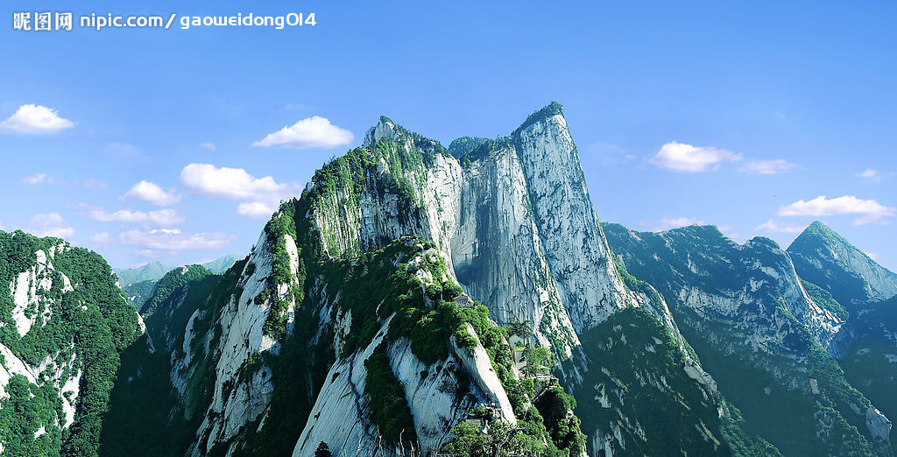

Slide 5
只有天在上，
更无山与齐。
举头红日近，
回首白云低。

Slide 6
寇准
kòu zhǔn

Slide 7
yán sòng dài jiān nán
沿着 宋代 艰难
suì dǐng yāo
七岁 山顶 山腰间
jīn yín sòng zàn
情不自禁 吟诵 称赞

Slide 8
他们沿着山路艰难地爬上山顶。

Slide 9
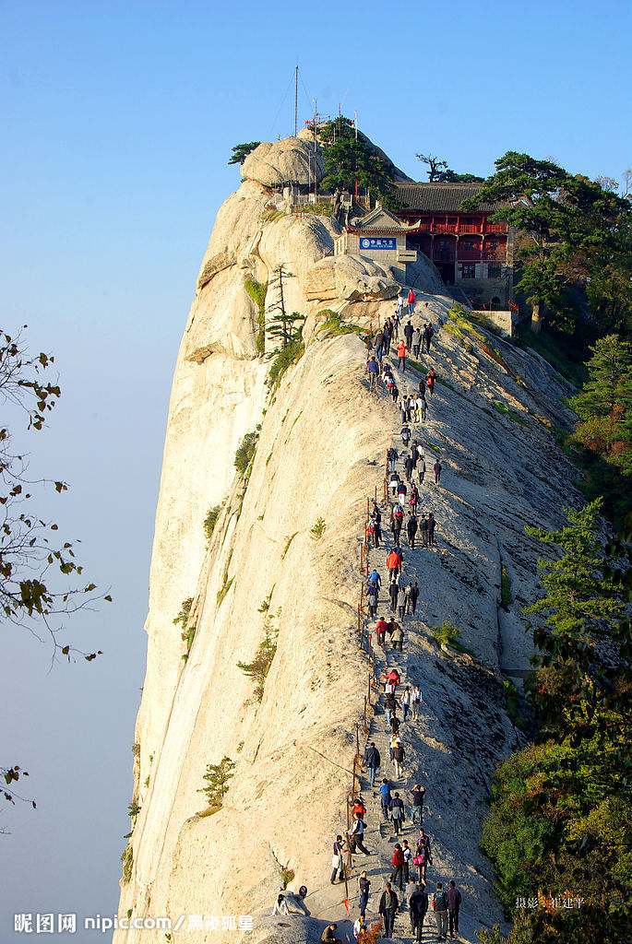
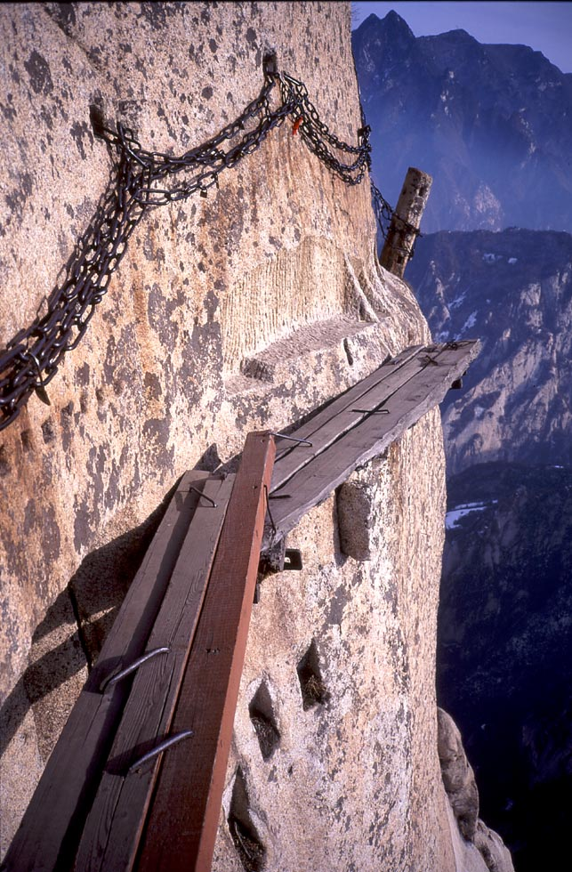

Slide 10
他们沿着山路艰难地爬上山顶。

Slide 11
除了蓝天，远远近近的山都在自己的脚下。太阳显得那么近，山腰间飘着朵朵白云。

Slide 12
啊！华山真高哇！

Slide 13
啊！华山真高哇！

Slide 14
情不自禁

Slide 15
只有天在上，
更无山与齐。
举头红日近，
回首白云低。

Slide 16
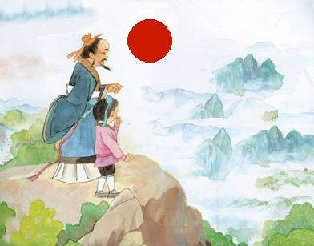

Slide 17
华

Slide 18
chēng
称

Slide 19
yǔ
与

